Slide 1
Sınav kaygısı ve başa çıkma yöntemleri

Slide 2
Sınav kaygısı yaşıyor musunuz?
Çalışmanıza rağmen kötü notlar alıyor ve kendinize olan güveninizi kaybediyor musunuz?
Dikkatsizlik yüzünden çok sayıda hata yapıyor musunuz?
Sınav sırasında soğuk terleme, baş ve mide vb. ağrıları çekiyor musunuz?
Sınav sırasında bildiklerinizi de unutuyor musunuz?
Sınavdan bir önceki gece uyuyamıyor musunuz?
Sınav sırasında zihninizin donduğunu ve tam olarak düşünemediğini hissediyor musunuz?
Sınav sırasında soruları olduğundan zor düzeyde algılıyor musunuz?
Ders çalışmayı erteleme isteği ve sınav hakkında soru sorulmasından rahatsız oluyor, konuşmak istemiyor musunuz?

Slide 3
KORKU
KAYGI
Bir tehlike veya tehlike düşüncesi karşısında duyulan endişedir.
Kaynağı tam olarak kestirilemeyen, kendimize yönelik olarak algıladığımız ve bunun neticesinde bazı belirtilerle (psikolojik, fiziksel, davranışsal) kendini gösteren bir durumdur.

Slide 4
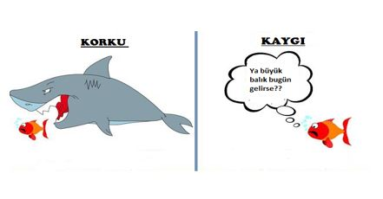
KORKU VE KAYGI ARASINDAKİ FARK
Gerçekten korkutucu bir nedeni olan korkular normaldir. Korkutucu bir nedeni olmayan korkular ise hastalıksal. Kaygı, belli bir nesnesi (objesi) olmayan korkudur.

Slide 5
Örnek verecek olursak bir kişinin köpek görünce korkması korku, ya bugün köpek gelirse deyip huzursuzlanması kaygıdır.

Slide 6
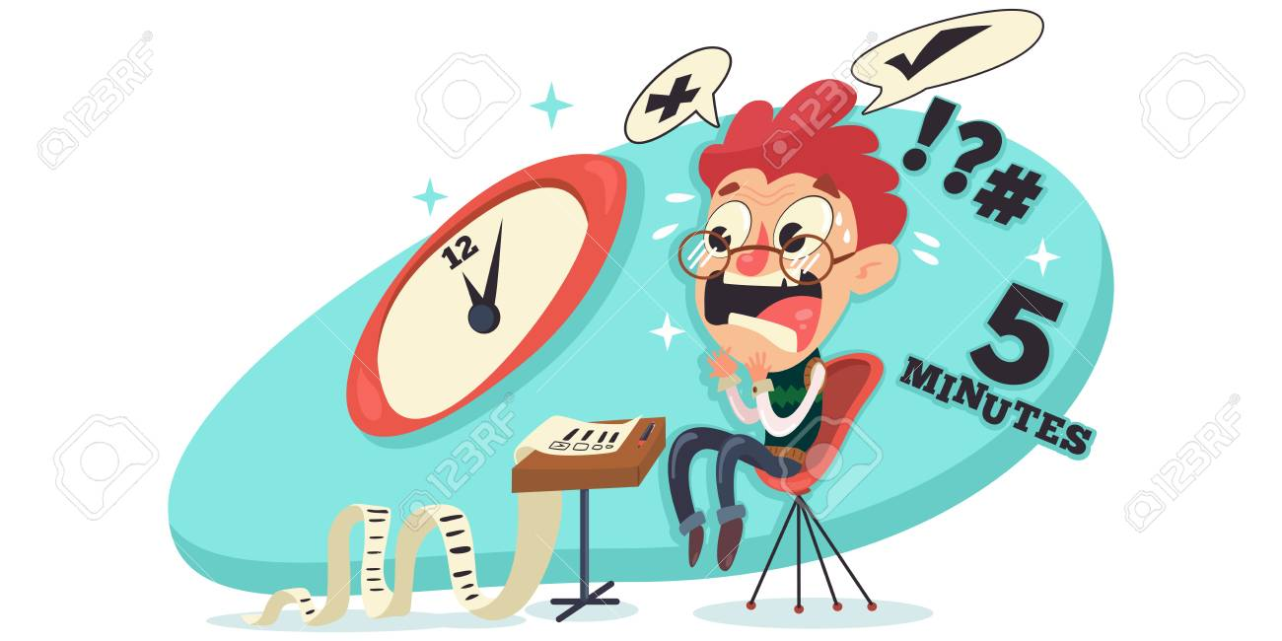
SINAV KAYGISI
Sınav öncesinde öğrenilen bilginin, sınav sırasında etkili bir biçimde kullanılmasına engel olan ve başarının düşmesine yol açan yoğun kaygıya sınav kaygısı denir.

Slide 7
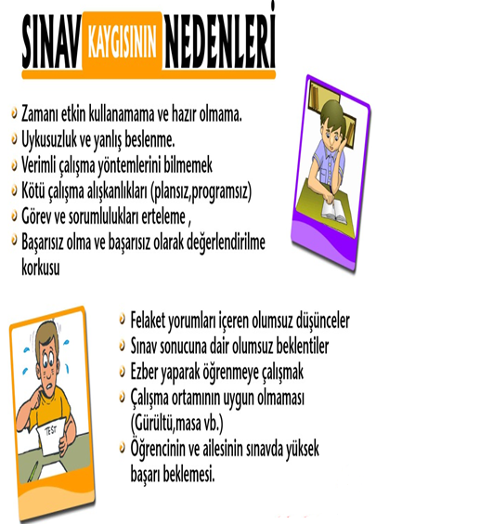
1.Aile tutumları (Çocuktan yüksek başarı beklentileri)
2.Kişilik özellikleri (Kişinin rekabetçi, takıntılı olması)
3.Sosyal nedenler (Çevrenin yanlış tutumları; kıyas, takdir etmeme)
4.Bilgi ihtiyaçları (Doğru yöntemler ile çalışmama; tekrar etmeme)
5.Zihinsel faktörler (Ne yaparsam yapayım başarısız olacağım)

Slide 8
SINAV KAYGISININ BELİRTİLERİ
PSİKOLOJİK
BİLİŞSEL
DAVRANIŞSAL
FİZİKSEL

Slide 9

psikolojik BELİRTİLER
Kontrolü kaybedeceği hissi
Güvensizlik
Endişe
Huzursuzluk
İçe kapanıklık
Öfke
Kızgınlık
Korku
Ümitsizlik
Hayal kırıklığı
Suçluluk
Mutsuzluk

Slide 10

fiziksel BELİRTİLER
Baş ağrısı,
Sabahları kendini yorgun ve halsiz hissetme,
Uyumakta zorlanma,
Mide ve bağırsak sistemine ait sıkıntılar,
İştahsızlık,
Kalbin hızlı çarpması,
Ellerin soğuk ve terli olması

Slide 11
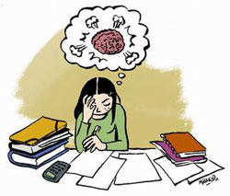
Bilişsel belirtiler
Odaklanamama, dikkatin dağılması
İyi bildiklerini bile hatırlayamama,
Soruların yerine sınav sonucunu düşünme
Okuduğunu anlamama, yanlış okuma
Basit işlem hataları yapma

Slide 12
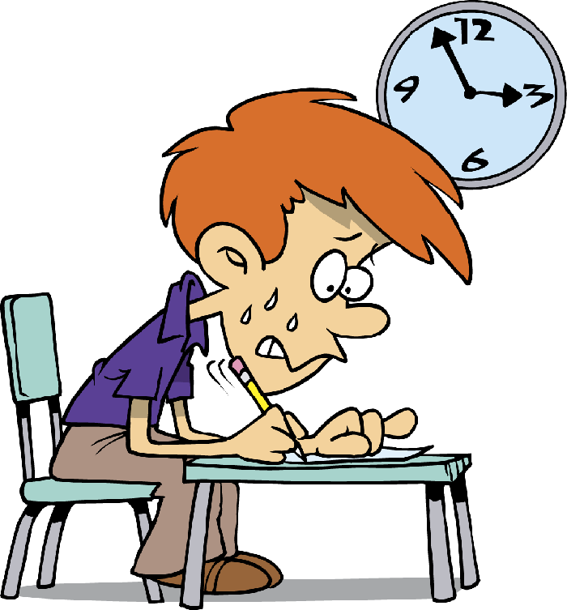
Davranışsal belirtiler
Aşırı hareketlilik veya hareketlerde yavaşlama
Kaçınma
Günlük aktivitelerinden uzaklaşma
Zamanı kullanamama
Riskli davranışların artması

Slide 13

Sınav kaygısının etkileri
Öğrenilen bilgiler transfer edilemez,
Okuduğunu anlama ve düşünceleri organize etmede zorluk yaşanır,
Dikkatte bir daralma ve azalma olur, dikkat sınavın içeriğine değil sınavın kendisine bağlı olarak yaşananlara odaklanır,
Zihinsel beceriler zayıflar, bilgilerin hatırlanmasını engeller ,
Enerji tükenir ve israf edilmiş olur,
Fiziksel rahatsızlıkların ortaya çıkmasına neden olur.

Slide 14
Kaygı düzeyi grafiği
Başarı
Düzeyi
100
100
80
80
60
60
40
40
20
20
Düşük Kaygı Düzeyi
Normal Kaygı Düzeyi
Yüksek Kaygı Düzeyi
Notes:
Just rotate the needle, and insert any indicator into the gauge ☺

Slide 15
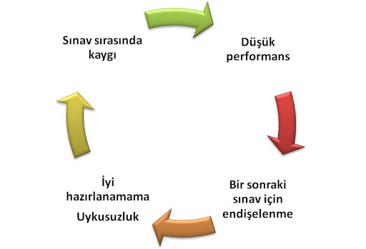

Slide 16


Slide 17
Sınavdan Önce
İyi Hazırlan.
Sınava iyi hazırlanın. Çalışmayı son güne bırakmayın.
Uykunuzu iyi alın.
İyi Uyu.
Sınava karnınız aç girmeyin.
Sınav öncesi baharatlı ve yağlı
yiyeceklerden uzak durun.
İyi beslen.
Gevşe
Sınavdan önce olumlu düşünün
ve gevşeme egzersizleri yapın.

Slide 18
Sınav Anında
Bildiğin Sorular
Bildiğiniz sorulardan başlayın.
Atla
Yapamadığınız sorularda çok zaman
kaybetmeyin, atlayın.
Unutma
Yapamayacağın zor soruların da
olabileceğini unutmayın.
Kısa Bir Mola
Sınavda yorulduğunuzda
ve kaygınız artarsa kısa bir
mola verin ve derin nefes alın.

Slide 19

Düşünceleri durdurma tekniği
Kaygı, kendiliğinden olumsuz düşünceleri ortaya çıkarır (“Hiçbir şey yapamayacağım, sınav kötü geçecek” gibi). Bu düşünceler başladığında kendinize “DUR” deyin.
Kırmızı ışık yandığında durduğunuz gibi aklınızdan bu olumsuz düşüncelerin geçişini de durdurun.

Slide 20

Dikkatini başka noktalara odaklama tekniği
Kaygınız arttığında etrafınıza bakın ve dikkatinizi ortamdaki başka noktalara yoğunlaştırın.

Slide 21
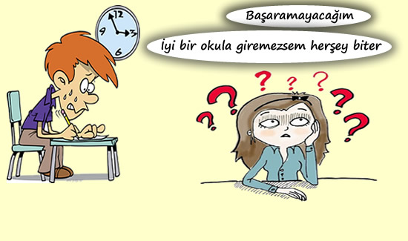
Kendi kendine telkin etme tekniği
Yoğun kaygı hissettiğinizde derin bir nefes alarak“ Bu sadece bir sınav. Sakin ol ve rahatla”, “ne var bu kadar heyecanlanacak?”, “kaygılanma zamanı geçti, şimdi sınav zamanı” gibi cümleleri tekrarlayın

Slide 22

Köprü objeler kullanma tekniği
1. Ellerinizle gözlerinize dokunmamaya dikkat ederek, avuç içinizle gözlerinizi kapatın.
2. Öğrendiğiniz doğru nefes alma tekniklerini uygulayın ve gevşemeye çalışın.
3. Rahatlatıcı bir sahne ya da gitmekten hoşlandığınız sakin bir yer düşünün. Seçtiğiniz yer gerçek ya da hayali olabilir.
4. Rahatlatıcı, sakin bir yerde kendinizi hayal edin.
5. Birkaç dakika boyunca rahatladığınızı hissedene kadar bu hayali devam ettirin.

Slide 23

İç-diyaloğu kurma tekniği
Kişinin iç diyaloğunda neler söylediği, yaşadığı duyguları ve performansını etkiler. Bu iç-diyalogda olumsuz mesajlar vermek yerine olumlu mesajlarla değiştirmek, olumlu düşünmek ve kendinize, sadece olumlu mesajlar göndermek sizi motive eder, kaygınızın azalmasına yardımcı olur.

Slide 24
Kendini Gerçekleştiren Kehanet
Gerçekçi olmayan beklenti
Bu beklentiye göre düşünme
Davranışa yansıması
Düşük başarı
Kişinin başına gelebileceklerle ilgili öngördüğü şeylerin bir biçime gerçekleşmesidir.
Çoğu zaman bilinçli bir durum değildir.

Slide 25


Düşüncelerini Değiştir
Sınavda başarısız olacağım.
Sınavda elimden gelenin en iyisini yapacağım.
Sınav zor olacak.
Sınavın zor ya da kolay olacağını bilemem.
Annem-babam üzülür ve hayal kırıklığı yaşar.
Annem-babam benim çalıştığımı biliyorlar. Biraz üzülebilirler ama bu çok büyük sorun olmayacaktır.
Ortalamam düşecek.
Tek bir sınavdan düşük almam ortalamamı çok etkilemez.
İyi bir liseye gidemeyeceğim.
Ben çalıştığım sürece her lisede başarılı olabilirim.
Sınavda heyecanlanacağım, dikkatsizlikten hata yapacağım.
Heyecanımı kontrol edebilirim ve dikkatli olabilirim.
Sınav geleceğimi belirleyecek.
Sınav önemli fakat geleceğimi belirlemeyecek.

Slide 26
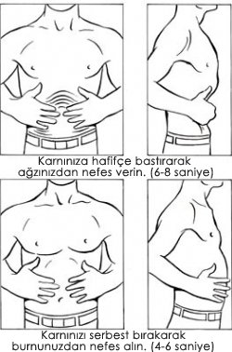
Doğru nefes alma tekniği
Sınav anında ya da kendinizi kaygılı hissettiğiniz bir başka anda:
Nefes alma egzersizine başlamadan önce sağ avucunuzu göbeğinizin hemen altına, sol elinizi göğsünüzün üstüne (göğüs hizasına) koyun ve gözlerinizi kapatın.
Nefes almadan önce ciğerinizi iyice boşaltın. (nefesi verirken ciğerler zorlanmamalı ve nefes itilmeden kendiliğinden çıkmalı.)
Nefes alırken ağır ve derin nefes almalı, omuzlar kalkmalı, karın şişmeli.
Nefes aldığınızda sağ eliniz hareket ediyorsa doğru nefes alıyorsunuz demektir.
Burnunuzdan 2 saniye sürecek şekilde derin bir nefes alın
Aldığınız nefesi 6 saniye boyunca ciğerlerinizin tamamını dolduracak şekilde içinizde tutun.
Ağzınızdan 4 saniye içerisinde kesik kesik olmak koşuluyla dışarı verin.
Bunu 4-5 kez yapın.

Slide 27
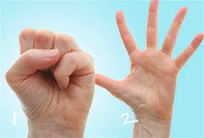
Gevşeme tekniği
1. Sağ yumruğunuzu sıkın, bir süre tutun ve gevşetin. El kaslarınızın eliniz sıkılıyken ve daha sonra gevşeyince, nasıl hissettiğine dikkat edin.
2. Aynı yumruğunuzu yavaş yavaş sıkın ve bir süre sonra yavaş yavaş gevşetin. Yine dikkatinizi kaslarınızdan ayırmayın yumruk sıkılırken ve gevşerken nasıl bir değişiklik olduğunu gözleyin.
3. Şimdi sol yumruğunuzu sıkın, bir süre tutun ve gevşetin.
4. Sol yumruğunuzu yavaş yavaş sıkın ve bir süre öyle tuttuktan sonra yavaş yavaş gevşetin.
Günde 10-20 dakika düzenli egzersiz yapmanın sınavlara hazırlanan gence sağlayacağı yararlardan birincisi kaygıyı azaltması, ikincisi öğrenmede etkinliğin artması.

Slide 28
DİNLEDİĞİNİZ İÇİN
TEŞEKKÜRLER..

